Slide 1
Дидактическая игра по развитию речи во младшей группе
«ПОДСКАЖИ СЛОВЕЧКО»
Выполнила работу:
воспитатель ГБДОУ №4
Ульшина Алена Васильевна

Slide 2
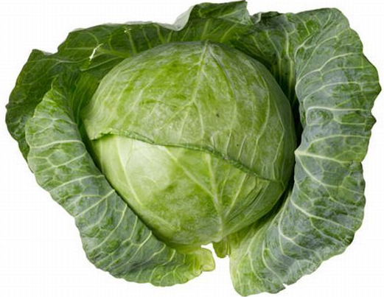
Что за скрип? Что за хруст? Это что ещё за куст? Как же быть без хруста, Если я …

Slide 3
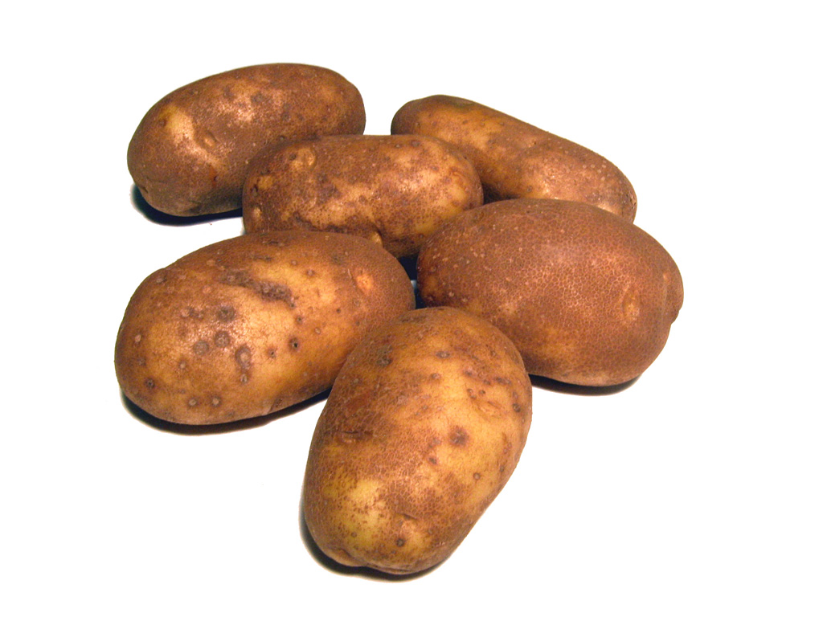
Её и жарят, и пекут,
И в суп кладут немножко.
Любое блюдо подадут,
Но всех вкусней …

Slide 4
На жарком солнышке подсох И рвётся из стручков …

Slide 5
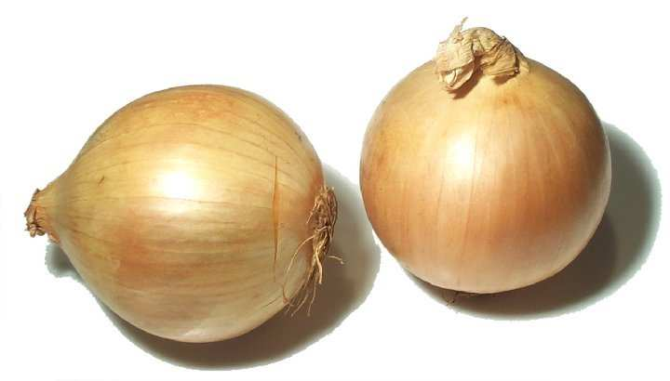
Заставит плакать всех вокруг, Хоть он и не драчун …

Slide 6
Ешьте больше овощей – будите здоровы!

